Slide 1
Серверное программирование
Часть 6: Основы REST (теория)

Slide 2
Полезно почитать и использовать
Habr (серия переводов)
REST cookbook (ссылка)

Slide 3
Зачем разделять код?

Slide 4





/GET
/POST
/PUT
/DELETE
{ … }
JSON / XML
REST API
База данных
Клиенты

Slide 5
Теоретические принципы RESTful
Рой Филдинг (2000г)
Клиент-сервер
Отсутствие состояния
Единообразие интерфейса
Определение ресурсов
Управление ресурсами через представления
Самодостаточные сообщения
Гипермедиа
Кэширование
Система слоев
Код по требованию

Slide 6
Клиент-Сервер
Сеть должна состоять ​​из клиентов и серверов, где: Сервер — это «компьютер», который имеет требуемые ресурсы Клиент — это «компьютер», которому нужно взаимодействовать с ресурсами, хранящимися на сервере.

Slide 7
Отсутствие состояния (statelessness)
Понятие «без состояния» не означает, что серверы и клиенты его не имеют, у них просто нет необходимости отслеживать состояние друг друга.
Когда клиент не взаимодействует с сервером, сервер не имеет представления о его существовании.
Каждый запрос клиента рассматривается как самостоятельный и не требует информации о предыдущих запросах.

Slide 8
Единообразие интерфейса
Между серверами и клиентами существует общий язык, который позволяет каждой части быть заменяемой или изменяемой, без нарушения целостности системы. Это достигается через 4 субограничения

Slide 9
1. Определение ресурсов
В терминологии REST что угодно может быть ресурсом — HTML-документ, изображение, информация о конкретном пользователе и т.д.
Каждый ресурс должен быть уникально обозначен постоянным идентификатором.
Web использует URI для идентификации ресурсов, а HTTP — в качестве стандарта коммуникации.

Slide 10
1. Определение ресурсов: Пример
Чтобы взаимодействовать с ресурсом, хранящимся на сервере, клиент делает к URI HTTP запрос, используя идентификатор ресурса.
GET /book/ — получить список всех книг GET /book/3/ — получить книгу номер 3 PUT /book/ — добавить книгу (данные в теле запроса) POST /book/3 – изменить книгу (данные в теле запроса) DELETE /book/3 – удалить книгу

Slide 11
ВАЖНОЕ ДОПОЛНЕНИЕ: Существуют так называемые
REST-Patterns, которые различаются связыванием HTTP-методов с тем, что они делают.
В частности, разные паттерны по-разному рассматривают POST и PUT.
Однако, PUT предназначен для создания, реплейса или апдейта, для POST это не определено (The POST operation is very generic and no specific meaning can be attached to it).

Slide 12
2. Управление через представления
Клиент управляет ресурсами, направляя серверу представления, обычно в виде JSON-объекта, содержащего контент, который он хотел бы добавить, удалить или изменить.
В REST у сервера полный контроль над ресурсами, и он отвечает за любые изменения.
Когда клиент хочет внести изменения в ресурсы, он посылает серверу представление того, каким он видит итоговый ресурс. Сервер принимает запрос как предложение, но за ним всё так же остаётся полный контроль.

Slide 13
3. Самодостаточность сообщений
Самодостаточное сообщение содержит всю информацию, которая необходима для понимания его получателем. В отдельной документации или другом сообщении не должно быть вспомогательной информации.
Это достигается с помощью спецификации HTTP запросов

Slide 14
3. Самодостаточность сообщений: HTTP
HTTP определяет следующую структуру запроса:
строка запроса (request line) — определяет тип сообщения
заголовки запроса (header fields) — характеризуют тело сообщения, параметры передачи и прочие сведения
тело сообщения (body) — необязательное
HTTP определяет следующую структуру ответа (response):
строка состояния (status line), включающая код состояния и сообщение о причине
поля заголовка ответа (header fields)
дополнительное тело сообщения (body)

Slide 15
4. Гипермедиа (Hypermedia As The Engine Of Application State ,HATEOAS)
В REST серверы должны посылать клиентам только гипермедиа.
HTML — это один из видов гипермедиа.
В RESTful подходе гипермедиа вводится для передачи инструкций к API в теле ответов

Slide 16
4. Гипермедиа (Hypermedia As The Engine Of Application State ,HATEOAS)
Полезно почитать про HATEOAS подход:
https://jsonapi.org/ - спецификация API под JSON
Habr - Hypermedia то без чего ваше API не совсем REST
Habr - REST в реальном мире и практика гипермедиа

Slide 17
Прочие принципы
Кэширование: ответы сервера должны помечаться как кэшируемые или некэшируемые. Кэширование происходит, когда клиент сохраняет ответы, полученные ранее от сервера.
Система слоёв предполагает наличие большего количества компонентов, чем клиент и сервер. (Прокси, FTP и т.д.)
Код по требованию предполагает отправку сервером исполняемого кода клиенту. Это то, что происходит в HTML-теге <script>. Когда HTML-документ загружается, браузер автоматически выбирает на сервере JavaScript и исполняет его локально.

Slide 18
А как это использовать?

Slide 19
Понятие веб-сервисов
Есть несколько видов веб-сервисов, среди которых REST и SOAP. Для каждого сервиса есть:
Поставщик сервиса (сервер), который предоставляет сервис
Потребитель сервиса (клиент), который им пользуется
Потребитель должен знать детали предоставляемой услуги. По этой причине должен быть заключен договор. Договор на обслуживание определяет:
Каковы входы и выходы из сервиса?
По какому URL-адресу доступен сервис?
Как отправлять авторизацию?

Slide 20
Подходы к разработке REST
Contract First - вы сначала определяете контракт, а затем внедряете сервис
Code First - вы покрываете готовый код REST оберткой. Генерация API на основе кода

Slide 21
Contract First
Когда мы начинаем с заключения договора, мы определяем WSDL, а затем делимся им с нашим потребителем. Все это может произойти еще до того, как мы внедрим сервис и сделаем его доступным.
Контракт сообщает потребителю, каким ожидается обмен запросами и ответами. Как только договор заключен, поставщик услуг может работать над предоставлением услуги, соответствующей договору. Потребитель услуг может работать над разработкой приложения для его использования.

Slide 22
Contract First: преимущества и недостатки
Команды могут разрабатывать параллельно
Команды знают, что ожидать
Кроссплатформенная совместимость
Позволяет повторно использовать схемы
Требуется дополнительные начальные затраты
Механизм для обновления контракта и обмена

Slide 23
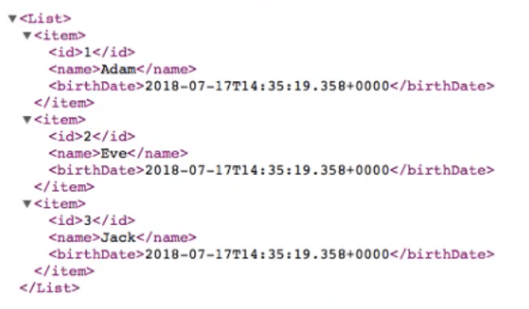
Code First: на примере Swager
Предположем мы разрабатываем RESTful веб-сервис, используя Spring Boot Framework для генерации API.
Например, в API retrieveAllUsers () мы открываем URI «/users» и возвращаем всех пользователей (ресурс /users), вызывая метод сервиса.

Slide 24
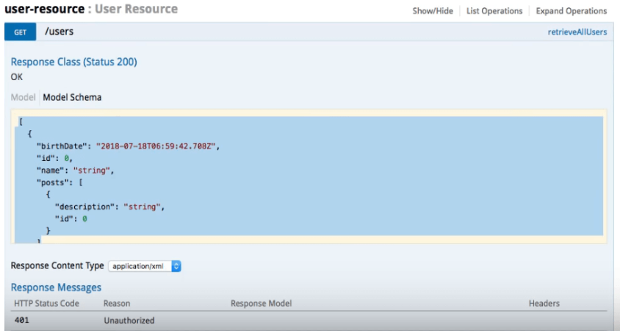
Code First: на примере Swager
Swagger позволяет генерировать документацию из кода.
Например, вот что Swagger генерирует для запроса на получение всех пользователей:

Slide 25
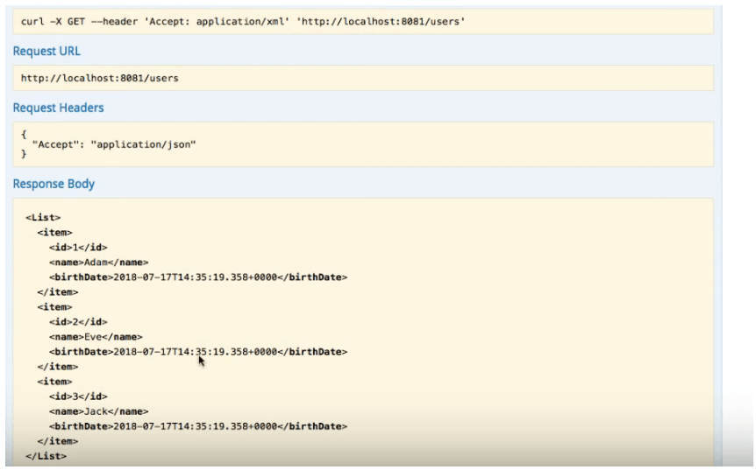
Code First: на примере Swager
Swager выводит тип получаемого нами ответного сообщения и сопровождающий его статус ответа.

Slide 26
Code First: преимущества и недостатки
Контракты с минимальными усилиями
Постоянная синхронизация кода и контракта
Преимущества Contract First подхода ☺

Slide 27
Уровни реализации REST
УРОВЕНЬ 3: Практическое применение HATEOAS
УРОВЕНЬ 2: Преимущества нативного HTTP
(статусы, заголовки, определенные URI и др.)
УРОВЕНЬ 1: Разделение на ресурсы
УРОВЕНЬ 0: HTTP, как транспортный протокол

Slide 28
Статусы ответов
200 (SUCCESS) | Успешно обработан
201 (CREATED) | Успешно создана запись
204 (NO CONTENT) | Успешно, но нечего вернуть в ответ
400 (BAD REQUEST) | Универсальный код ошибки, если серверу непонятен запрос от клиента
403 (FORBIDDEN) | Операция запрещена для текущего пользователя
404 (NOT FOUND) | В запросе был указан неизвестный entity или id несуществующего объекта
500 (INTERNAL SERVER ERROR) | На сервере вылетело необработанное исключение

Slide 29
Статусы ответов (еще немного)
418 (I'M A TEAPOT) | Возвращается для неизвестных серверу запросов, которые не удалось даже разобрать
419 (AUTHENTICATION TIMEOUT) | Нужно пройти повторную авторизацию, т.к. истек токен / cookie
501 (NOT IMPLEMENTED) | Текущий метод неприменим (не реализован) к объекту запроса
А вообще их очень много ☺

Slide 30


